Slide 1
Chapter 01. 자료구조
01.소개
02.리스트
03.스택
04.큐
05.재귀
06.트리
07.우선순위 큐와 힙

Slide 2
7.1 우선순위 큐의 이해
7.1.1 우선순위 큐( Priority Queue ) 란?
1) 보통, 큐(Queue)는 FIFO라 하여 들어오는 순서대로 빠져나가는 자료구조
2) 우선순위는 그 순서대로가 아니라 특정 조건으로 큐(queue)에서 순서를 정하는 큐이다
3) 우선순위 큐는 배열, 리스트, 힙(이진트리) 구현 가능하다.
4) 자바에서는 내부에 힙으로 구현된 PriorityQueue를 제공한다.
5) PriorityQueue 사용 하기 위해서는 Comparator 인터페이스를 구현한 Comparator 객체가 필요하다.
7.1.2 [실습]
문자열을 저장하는 큐가 문자열 길이로 순서가 정해지도록 자바에서 제공하는 우선 순위 큐를 연습해 보자.
(다음 코드를 참고 한다.)
PriorityQueue<String> pq = new PriorityQueue<String>(10, new Comparator<String>() {
@Override
public int compare(String o1, String o2) {
return o1.length() - o2.length();
}
});

Slide 3
7.1 우선순위 큐의 이해
7.1.3 우선순위 큐의 구현 방법
1) 배열을 기반으로 구현하는 방법
2) 연결 리스트를 기반으로 구현하는 방법
3) 힙(heap)을 기반으로 하는 방법
배열과 연결 리스트를 사용하는 방법은 쉽게 큐를 구현할 수 있지만, 많은 데이터를 정렬하는데 성능 저하를 가져올 수
있기 때문에 보통, “힙”이라는 자료 구조로 구현하는 것이 보통이다.

Slide 4
7.2 힙( Heap ) 소개
7.2.1 힙의 정의
1) 힙은 완전 이진 트리 이다.
2) 모든 노드에서 저장된 값은 자식 노드의 저장된 값보다 크거나 같아야 한다(즉, 루트 노드에 저장된 값이 가장 크다)
3) 값은 우선순위가 될 수 있다.
4) 루트 노드로 올라 갈 수록 커지는 완전 이진 트리를 가리켜 최대 힙(Max Heap) 이라 한다.
300
150
170
100
90
80
120
60
75
최대 힙(Max Heap)

Slide 5
7.2 힙( Heap )
7.2.1 힙의 정의
5) 루트 노드로 올라 갈 수록 작아지는 완전 이진 트리를 가리켜 최소 힙(Min Heap) 이라 한다.
1
4
7
12
9
30
17
50
150
최소 힙(Min Heap)

Slide 6
7.2 힙( Heap )
7.2.2 힙( Heap ) 의 구현과 우선순위 큐의 완성
1) 힙과 우선순위 큐는 다르다.
2) 힙은 완전 이진 트리의 하나의 종류이다.
3) 힙은 우선순위 큐의 구현에 딱 어울리는 자료구조이다.
7.2.3 데이터 저장
1) 숫자가 우선순위라 가정하고 숫자가 작을 수록 우선순위가 높다고 가정한다.
2) 완전 이진 트리 이며 부모 노드의 우선순위가 자식 우선순위보다 크다
3) 따라서 힙이다.
1
4
7
8
9
12
13
15
데이터 추가 직전의 힙

Slide 7
7.2 힙( Heap )
7.2.3 데이터 저장
1) 마지막 위치에 데이터 추가
2) 부모 노드와 우선 순위를 비교한다.
3) 부모 노드보다 우선 순위가 크면 바꿔야 한다.
1
4
7
8
9
12
13
15
3
데이터 추가 과정1

Slide 8
7.2 힙( Heap )
7.2.3 데이터 저장
1) 노드의 위치를 바꾼 다음 다시 부모와 비교를 진행한다.
2) 부모 노드보다 우선 순위가 크면 바꿔야 한다.
1
4
7
3
9
12
13
15
8
데이터 추가 과정 2

Slide 9
7.2 힙( Heap )
7.2.3 데이터 저장
1) 노드의 위치를 바꾼 다음 다시 부모와 비교를 진행한다.
2) 부모 노드보다 우선 순위가 크면 바꿔야 한다.
3) 부모 노드보다 우선 순위가 크지 않기 때문에 추가 노드는 자신의 위치를 찾았다.
4) 이 완전 이진 트리는 힙의 조건을 만족한다.
1
3
7
4
9
12
13
15
8
데이터 추가 과정 3

Slide 10
7.2 힙( Heap )
7.2.4 데이터 삭제
1) 힙을 우선순위 큐에 사용 할 것이기 때문에 삭제는 가장 높은 우선 순위의 데이터 삭제를 의미한다.
3
7
4
9
12
13
15
8
빈 공간을 채우는 과정 1

Slide 11
7.2 힙( Heap )
7.2.4 데이터 삭제
1) 마지막 노드를 루트 노드의 자리로 옮긴 다음에, 자식 노드와의 비교를 통해서 제자리를 찾아가게 한다.
8
3
7
4
9
12
13
15
빈 공간을 채우는 과정 2

Slide 12
7.2 힙( Heap )
7.2.4 데이터 삭제
1) 자식 노드 중 우선 순위가 가장 큰 노드와 교환한다.
8
3
7
4
9
12
13
15
빈 공간을 채우는 과정 3

Slide 13
7.2 힙( Heap )
7.2.4 데이터 삭제
1) 자식 노드 중 우선 순위가 가장 큰 노드와 교환한다.
3
8
7
4
9
12
13
15
빈 공간을 채우는 과정 4

Slide 14
7.2 힙( Heap )
7.2.4 데이터 삭제
1) 부모가 우선 순위가 높으므로 데이터 삭제 작업은 마무리가 된다.
3
4
7
8
9
12
13
15
빈 공간을 채우는 과정 4

Slide 15
7.2 힙( Heap )
7.2.5 공간 복잡도 비교
1) 배열을 기반
- 데이터 저장의 시간 복잡도 O( n )
- 데이터 삭제의 시간 복잡도 O( 1 )
2) 연결 리스트를 기반
- 데이터 저장의 시간 복잡도 O( n )
- 데이터 삭제의 시간 복잡도 O( 1 )
3) 힙(heap)을 기반
- 데이터 저장의 시간 복잡도 O( logn )
- 데이터 삭제의 시간 복잡도 O( logn )

Slide 16
7.3 배열 기반의 힙( Heap ) 구현
7.3.1 배열 기반으로 힙을 구현하는 이유
1) 힙의 구현은 배열을 기반으로 구현하는 것이 원칙이다.
2) 연결 리스트를 기반으로 힙을 구현하면, 새로운 노드를 힙의 마지막 위치에 추가하는 것이 쉽지 않다.
3) 배열 기반에서는 노드를 힙의 마지막 위치에 추가하는 것이 쉽다.
4) 완전 이진 트리를 유지하는 데 배열이 유리하다.
7.3.2 배열 기반으로 힙을 구현을 위한 원리
1
[0]
A
[1]
A
[2]
B
2
3
[3]
C
B
C
[4]
D
4
5
[5]
E
D
E
[6]
·
[7]
·

Slide 17
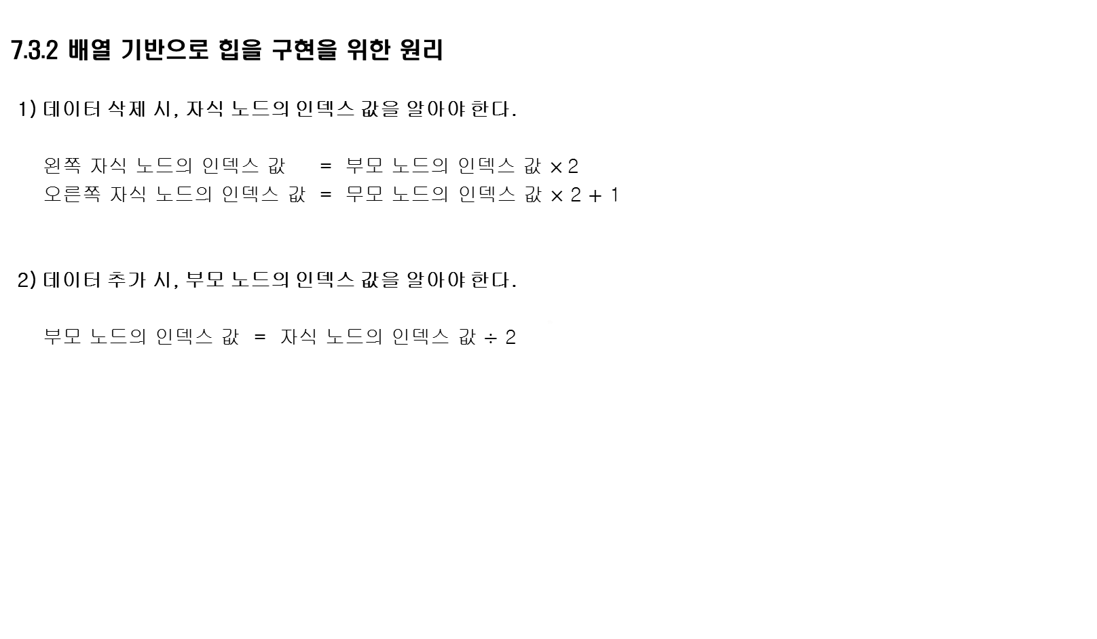
7.3 배열 기반의 힙( Heap ) 구현

Slide 18
7.3 배열 기반의 힙( Heap ) 구현
7.3.3 PriorityQueue Class 정의
1) ADT 는 Queue 인터페이스를 사용한다.
2) 우선 Queue 인터페이스 구현 없이 앞의 자바 우선순위 큐 실습과 같은 우선순위 큐를 구현한다.
public class PriorityQueue {
public void offer(String item) {
}
public String poll() {
return null;
}
public String peek() {
return null;
}
}

Slide 19
7.3 배열 기반의 힙( Heap ) 구현
7.3.4 내부 데이터 정의
1) 배열 기반이기 때문에 연결 자료 구조 기반의 노드 정의는 필요없다.
2) 다음과 같은 내부 데이터가 필요하다.
7.3.4 내부 데이터 초기화
1) 내부 arrayHeap 에 대한 배열 객체 생성이 필요하다.
public class PriorityQueue {
private int size;
private String[] arrayHeap;
}
public PriorityQueue( int capacity ) {
size = 0;
resize( capacity );
}

Slide 20
7.3 배열 기반의 힙( Heap ) 구현
7.3.4 내부 데이터 초기화
2) resize( int capacity ) 메소드 구현
private void resize( int capacity ) {
String[] temp = ( String[] )new Object[ capacity ];
for( int i = 0; i < size; i++ ) {
temp[ i ] = arrayHeap[ i ];
}
arrayHeap = temp;
}

Slide 21
7.3 배열 기반의 힙( Heap ) 구현
7.3.4 void offer( String item )
if( arrayHeap.length <= size ) {
resize( arrayHeap.length * 2 );
}
int index = size + 1;
while( index != 1 ) {
int parentIndex = index / 2;
if( arrayHeap[ parentIndex ].length() - item.length() < 0 ) {
break;
}
arrayHeap[ index ] = arrayHeap[ parentIndex ];
index = parentIndex;
}
arrayHeap[ index ] = item;
size++;

Slide 22
7.3 배열 기반의 힙( Heap ) 구현
7.3.5 String poll()
String data = arrayHeap[ 1 ];
String lastItem = arrayHeap[ size ];
int parentIndex = 1;
while( true ) {
int childIndex = 0;
int leftChildIndex = parentIndex * 2;
if( leftChildIndex > size) {
break;
}
if( leftChildIndex == size) {
childIndex = leftChildIndex;
} else {
int rightChildIndex = parentIndex * 2 + 1;
if( arrayHeap[ leftChildIndex ].length() - arrayHeap[ rightChildIndex ].length() < 0 ) {
childIndex = leftChildIndex;
} else {
childIndex = rightChildIndex;
}
}
if( lastItem.length() - arrayHeap[ childIndex ].length() < 0 ) {
break;
}
arrayHeap[ parentIndex ] = arrayHeap[ childIndex ];
parentIndex = childIndex;
}
arrayHeap[ parentIndex ] = lastItem;
size--;
return data;

Slide 23
7.3 배열 기반의 힙( Heap ) 구현
[실습과제]
1) 문자열 기반으로 만든 PriorityQueue 를 generic 지원 우선순위 큐로 수정
2) Comparator 인터페이스 지원 하기
3) PriorityQueue 는 다음 생성자만 지원하게 수정
public interface Comparator<E> {
int compare( E o1, E o2);
}
public PriorityQueue( int capacity, Comparator<E> comparator ) {
}

